Slide 1
Soutenance SY43 – Padnom JEAN-PAUL BOUTROS , THOMAS STREBLER

Slide 2
1. Introduction
Application de gestion de budget
Redistribution du budget dans des projets
Prévision de dépenses par catégories
Ajout de dépenses par mois

Slide 3
2. Présentation de l’équipe
Jean-Paul BOUTROS :
Penpot
Interface utilisateur
Graphiques
Thomas STREBLER :
Astah
Base de données Room
Liaison à l’interface

Slide 4
3. Planning du projet
15 Avril : Premières étapes de conceptions
1. Etablir les listes des catégories et sub-categories
2. Introduction à Astah
30 Avril : Modèles complets
1. Modèle de base de données fait
2. Maquette sur Penpot faite
20-27Mai : Codage
1. Base de données codée en Java (.jav et .dao)
2. Interface graphique quasi-finie mais statique (pas d’interaction avec la bd)
10 Juin : Premières connexions avec la bd
1. Insertion des categories et subcategories non définies au début.
15 Juin : Dernières améliorations
1. Implementations des charts
2. Projets, expenses et enveloppes fonctionnent

Slide 5
3. Planning du projet
Réunions sur Discord
Voir l’avancement
Echanges fréquents pour savoir qui fait quoi
Répartitions des tâches à l’oral, avec deadline
Travail en commun à la bibliothèque

Slide 6
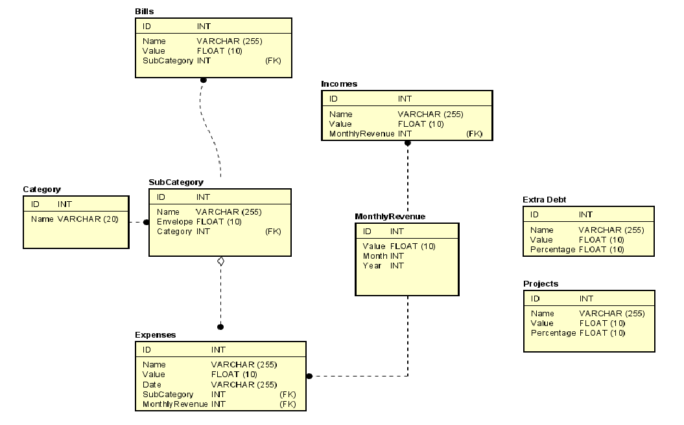
4. Modèle de données

Slide 7
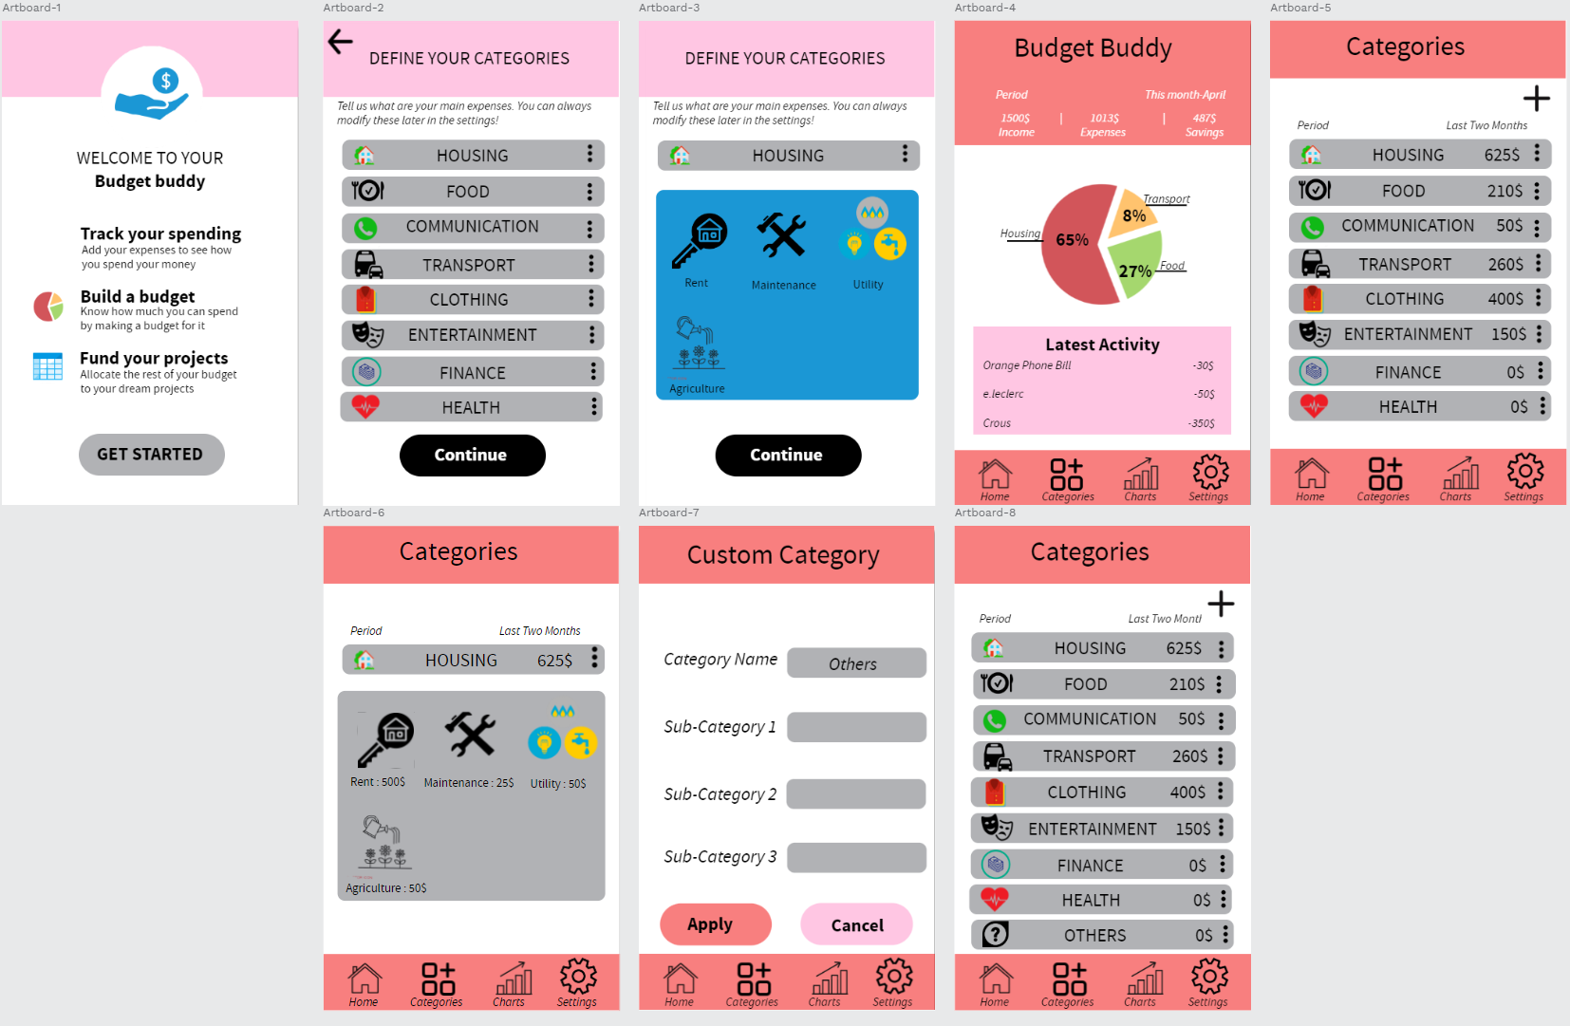
5. Modèle IHM

Slide 8
6. Points essentiels
Gestion des mois
Update en temps réel selon le mois choisi
Création automatique de nouveau mois
Nested RecyclerView
Un item d’un RecyclerView peut afficher un autre Recyclerview complet
Architecture MVVM
Graphiques
Visualisation rapide de la répartition des dépenses
Fidget Spinner

Slide 9
7. Retour sur expérience
Positif
Application fonctionnelle et relativement complète
Base de données bien structurée
Interface ergonomique
Négatif
Aucune expérience préalable
Manque de temps pour toutes les fonctionnalités
Documentation Java

Slide 10
8. Axes d’amélioration
Programmer des Bills et Extra Debts
Application plus Responsive
Prise en compte de tous les scénarios

